Slide 1
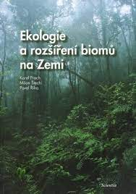
Biomy Země
Biom –„klimaxový“ terestrický ekosystém, vázaný na klimatickou zónu, definované na základě fyziognomické podobnosti dominantních rostlin.
Shodneme se ale na tom všichni?
A kolik je na světě biomů?

Slide 2
První popis vegetace na globální škále
Humboldt et Bonpland 1805
Identifikovali první formace, kterým dnes říkáme biomy, a popsali posuny vegetačních stupňů od tropické po polární zónu.
Clements 1917
Definoval poprvé pojem biom.
Klasický koncept biomu předpokládá eqilibrium s klimatem.

Slide 3
definuje biom
Původní equilibriální koncept biomů, dodnes upřednostňovaný některými autory (Loidi et al. 2022), definuje biom:
globálním rozšířením na více kontinentech, ideálně na obou polokoulích, bez ohledu na taxonomickou příslušnost dominant: biomem v tomto pojetí nejsou Evergreen Nemoral Nothofagus Forest nebo Pampa. Striktní pojetí biomů připouští regionálnost jen u subbiomu.
utvářením výhradně klimatem a ne disturbancí: toto je problematický bod (viz za chvíli), ale většina autorů se shodnou na to, že by se pojem biom neměl používat pro krátká sukcesní stádia (křoviny na sukcesním gradientu mezi bezlesím a lesem), nebo pro čistě antropogenní ekosystémy.
specifickými životními formami (fyziognomií).
zonalitou: někteří autoři odmítají pojem „azonální biom“.

Slide 4
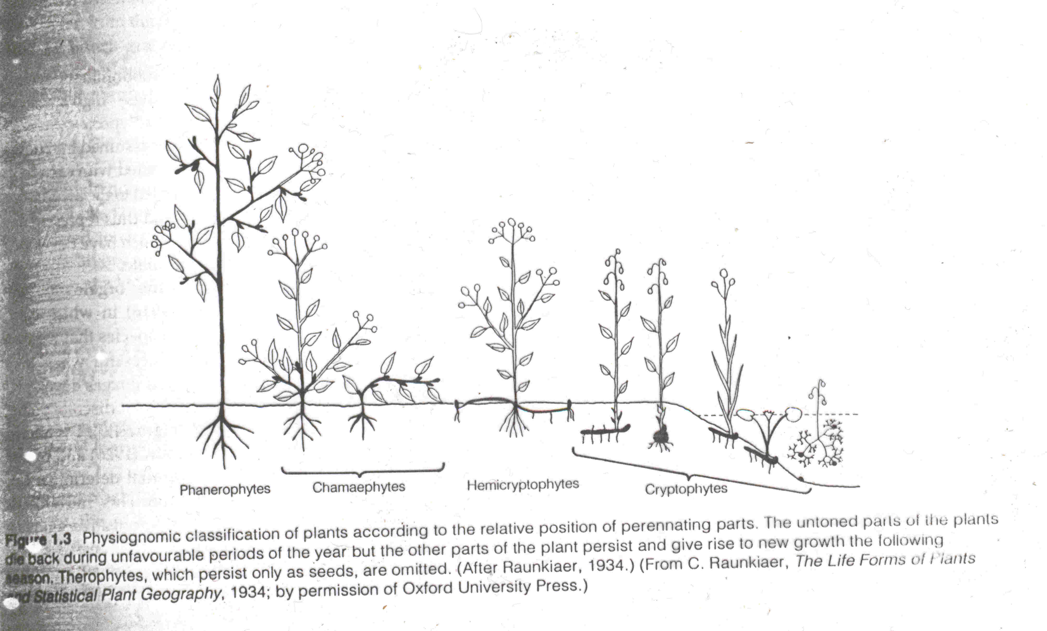
Životní formy rostlin
aneb. Fyziognomická klasifikace rostlin, Raunkiaer 1934
Jednoletka - terofyt
epifyt
geofyt, hydrofyt, helofyt
obn. pup. pod 30 cm

Slide 5
Zonalita
Zonální biomy: kopírují klimatické zóny Země
Extrazonální výskyt biomu: výskyt biomu jedné klimatické zóny v příhodném mikroklimatu sousední klimatické zóny
Azonální biom / biotop: vyskytuje se napříč více klimatických zón, vždy za příhodných edafických podmínek (mokřad, slanisko)
Semizonální výskyt azonálního ekosystému: například rašeliniště v tajze, slanisko v poušti
azonální skalní biotop
extrazonální step
JIH
zonální les
extrazonální les
zonální step

Slide 6
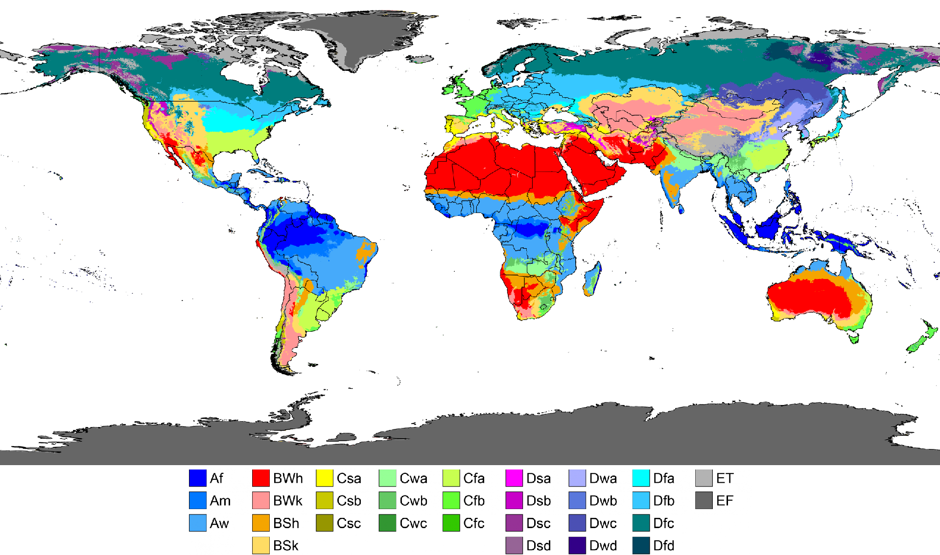
polar
continental
temperate
dry
tropical
Beck et al. 2018:
Köppen-Geiger climate classification
Klimatické zóny

Slide 7
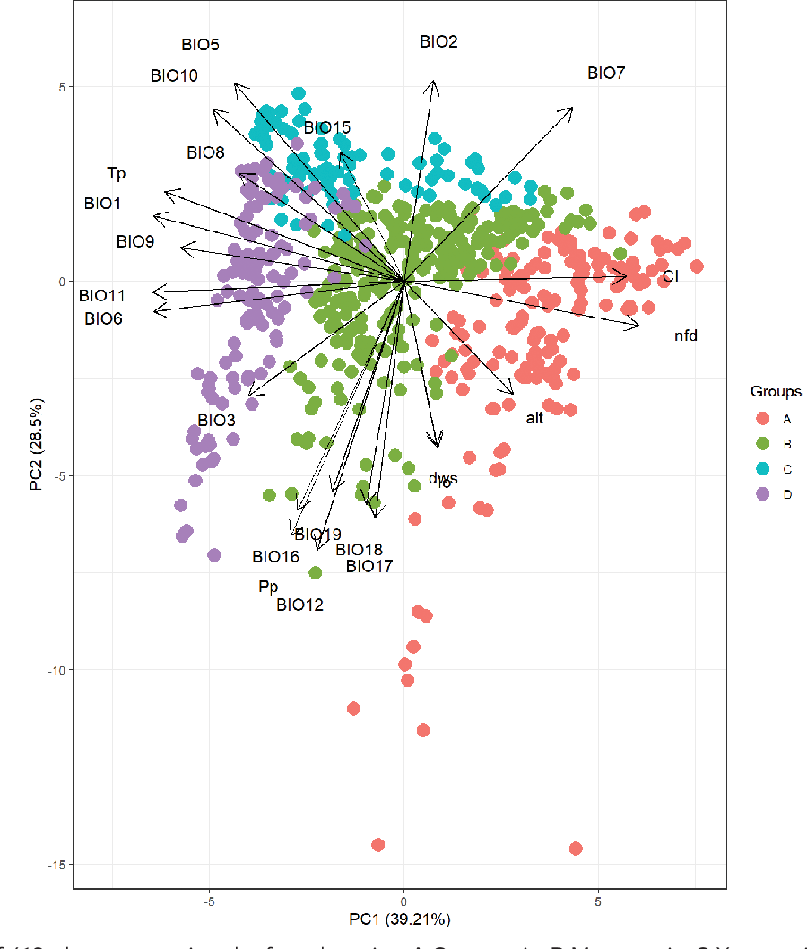
Bioklimatické zóny Země založené na režimu srážek (ombrických rytmech) a makroklimatické teplotě
Teplá vlhká (warm pluvial; thermocratic)
Teplá střídavě vlhká (warm pluviseasonal)
Suchá (Arid; Xerocratic): warm, temperate, cold
Mezická (mesokratická) stepní
Mezická aridiestivální (mediterán: suché léto)
Mezická pluviestivální (vlhké léto)
Chladná (cryocratic; alespoň 4 měsíce mrazu) tundrová
Chladná boreální
Loidi et al. 2022
Jsou charakterizované bioklimatologickými proměnnými (WORLDCLIM, CHELSA)

Slide 8
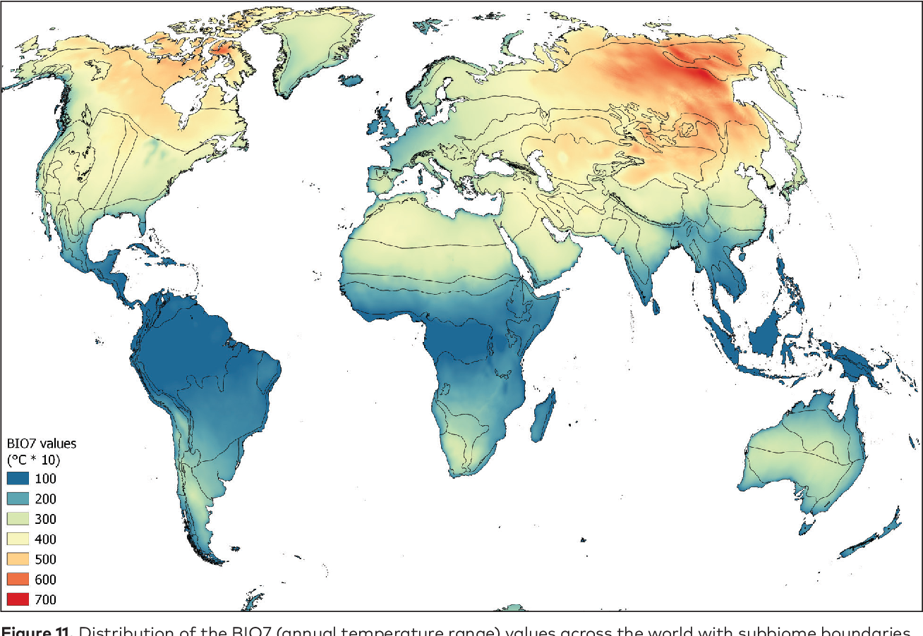
annual temperature range

Slide 9
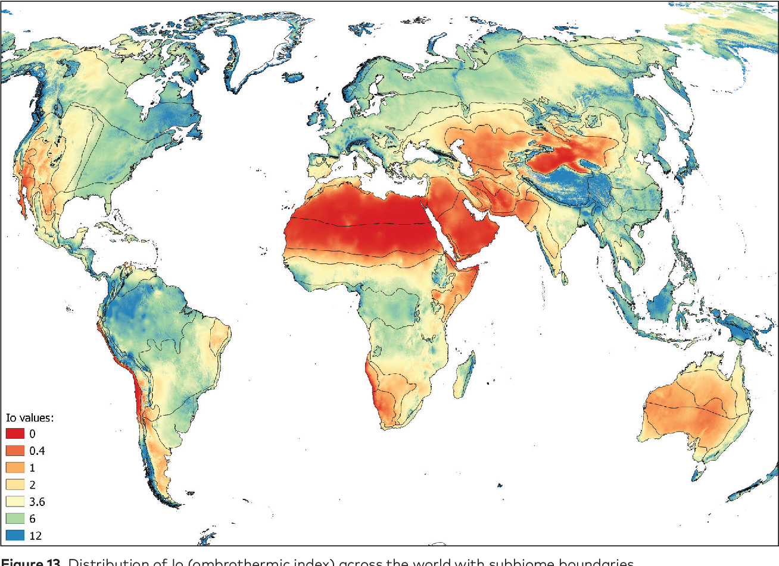
ombrothermic index

Slide 10
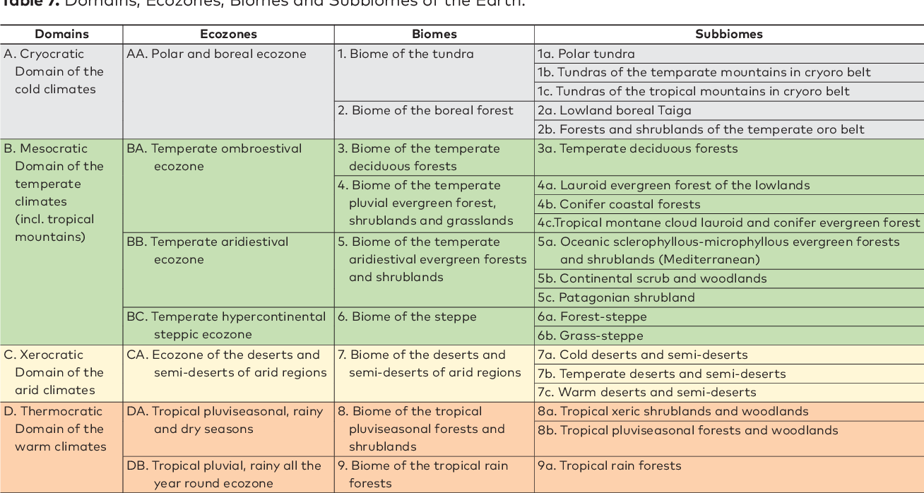
9 klimaticky definovaných biomů z Loidi et al. (2022)

Slide 11
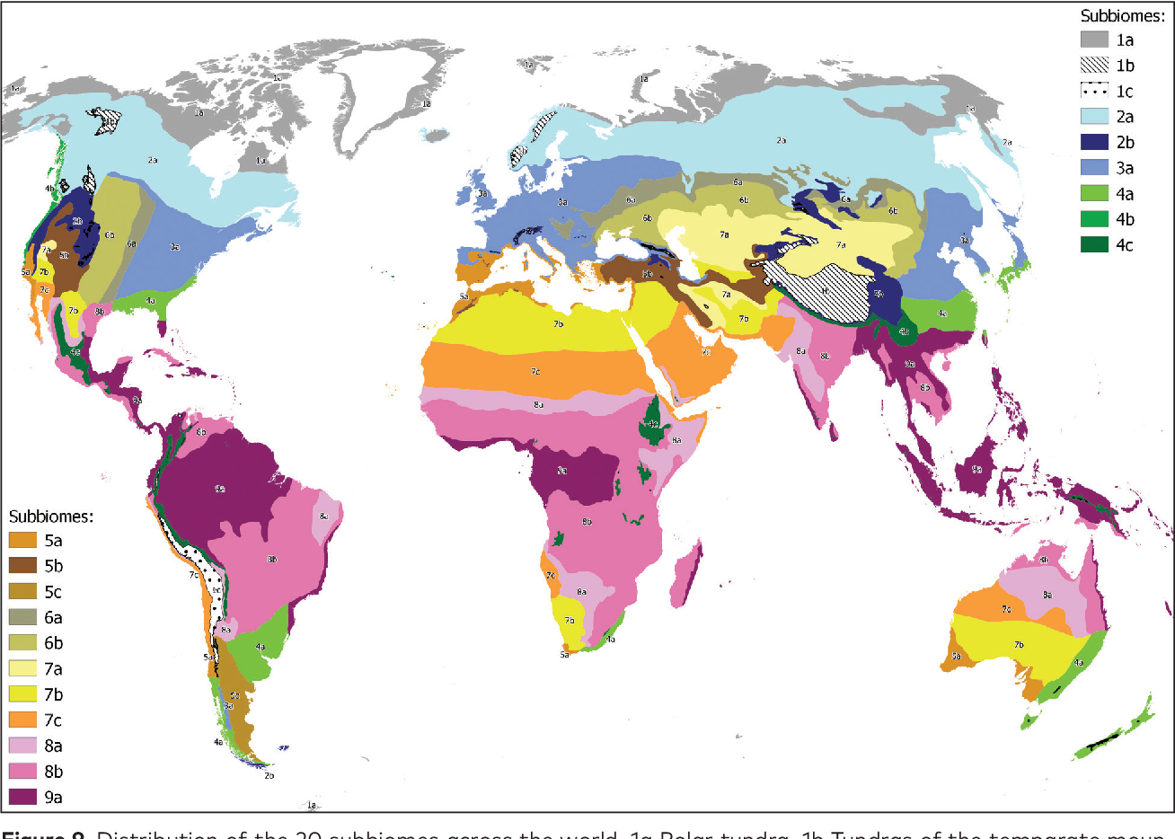
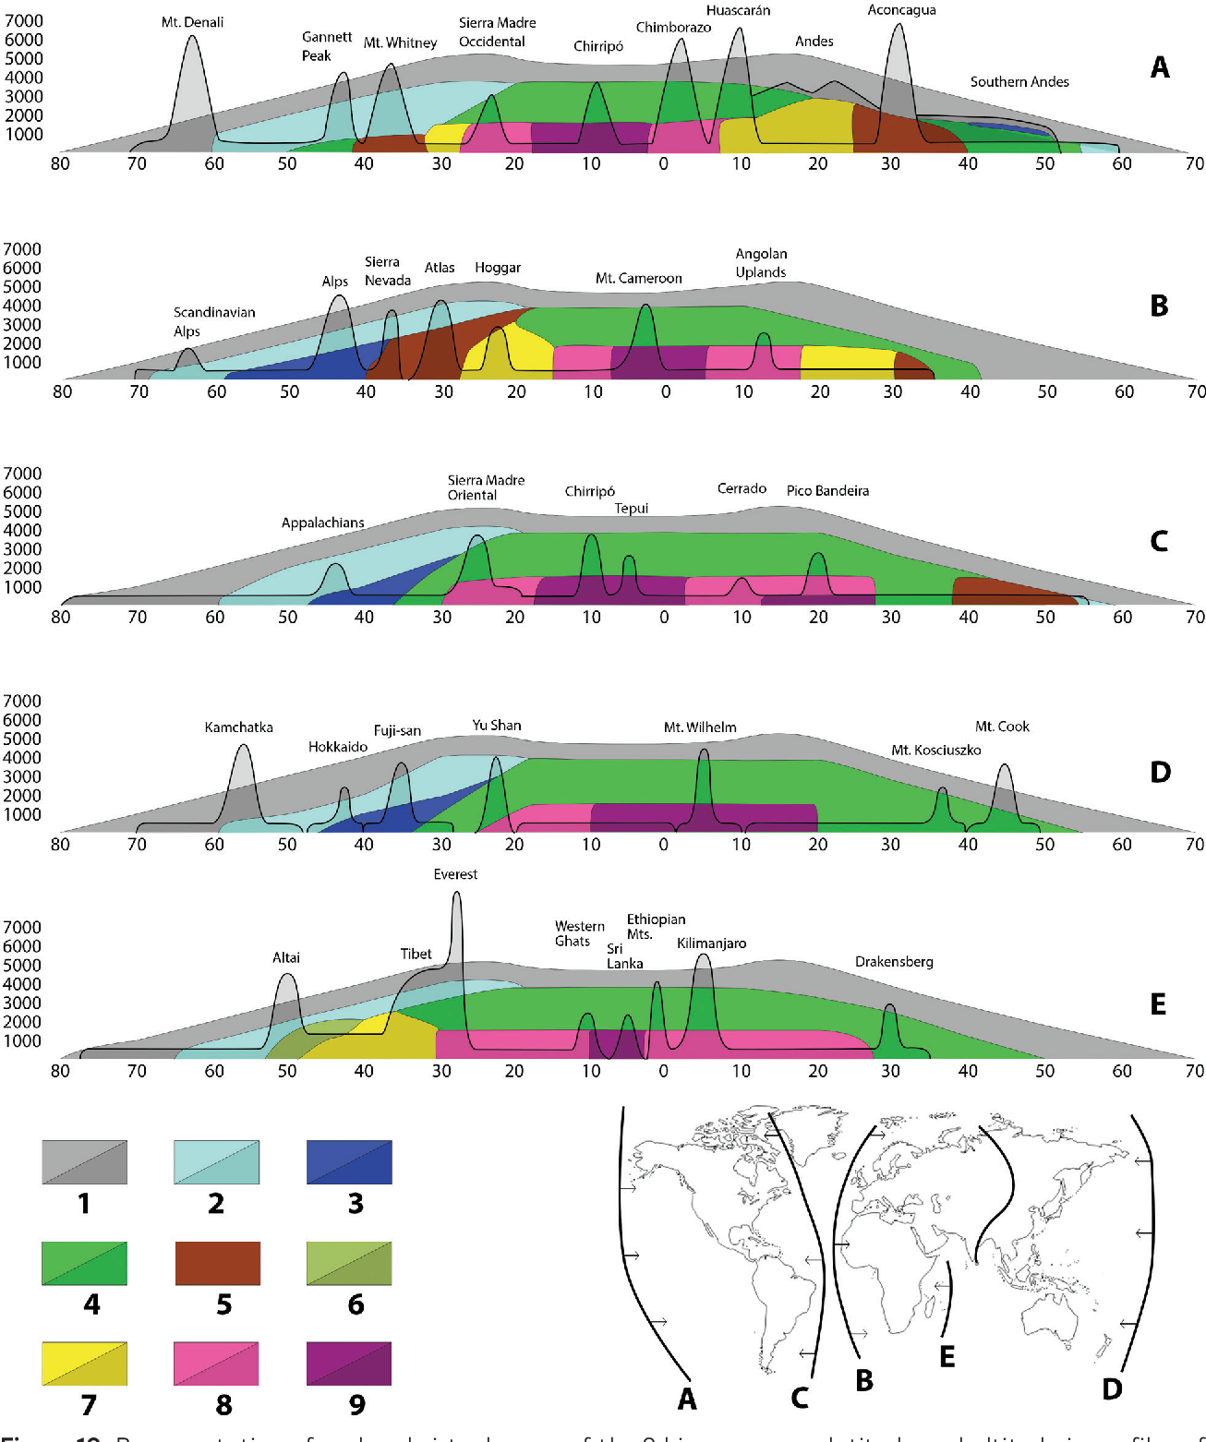
Loidi et al. 2022, mapa (sub)biomů equlibriálně na základě klimatu: povšimněte si malého areálu některých biomů, zejména stepí! Nerozlišují savanu jako samostatný biom.

Slide 12
BIOME 4 (2003)
Taky ekvilibriální model rozšíření biomů; podobný výsledek, ale s rozlišovanou savanou

Slide 13
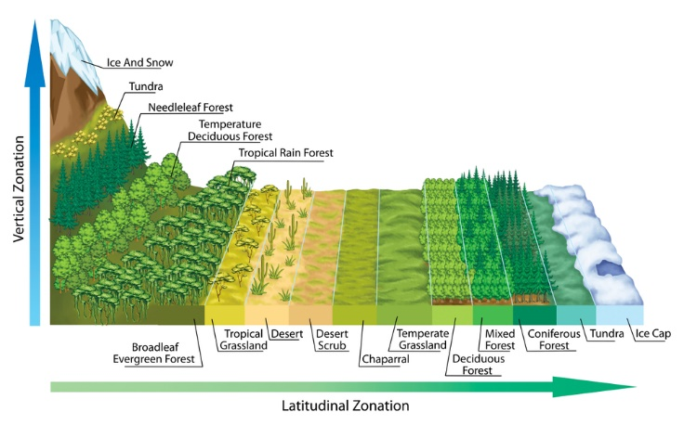
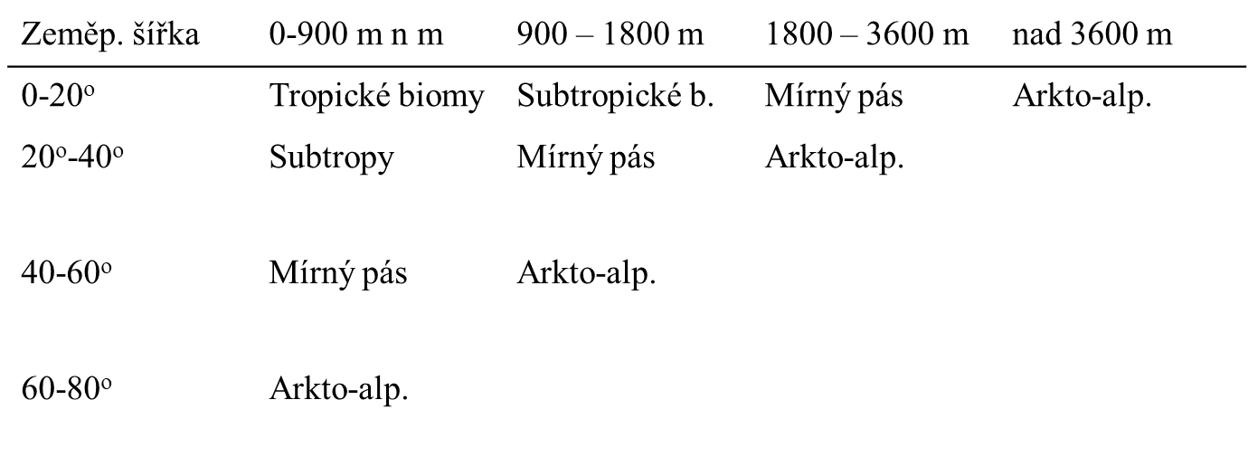
https://www.scienceabc.com

Slide 14
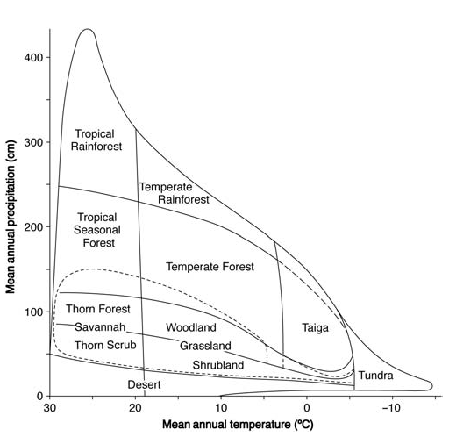
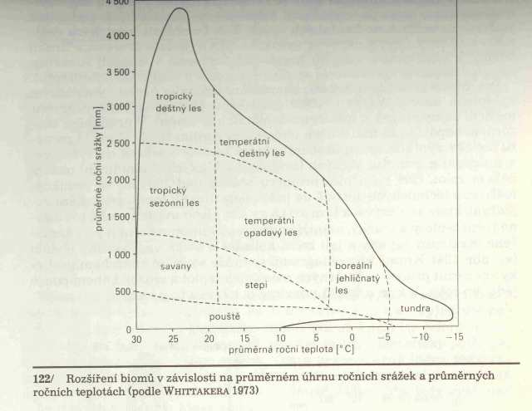
Ca 10 klimaticky definovaných biomů klasika Whittakera (1963 -1973)
gradientový přístup (ekoklina)
Savana je; Mediteránní biom je ve „shrubland“; rozlišován temperátní deštný les

Slide 15
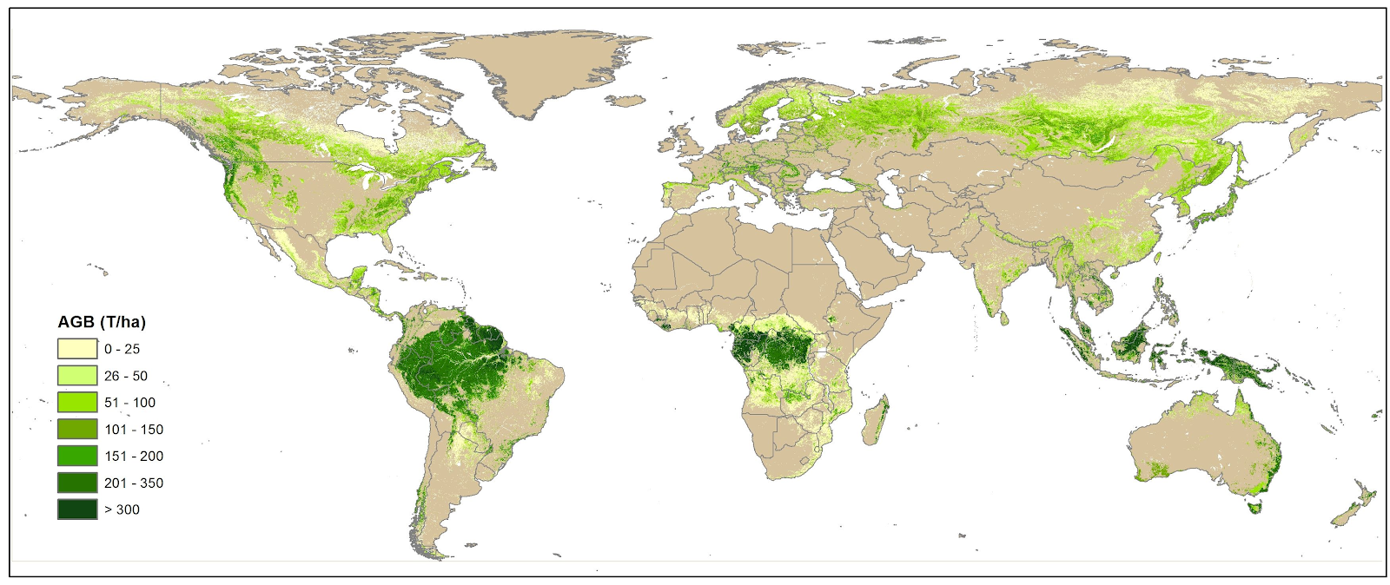
Biomasa

Slide 16
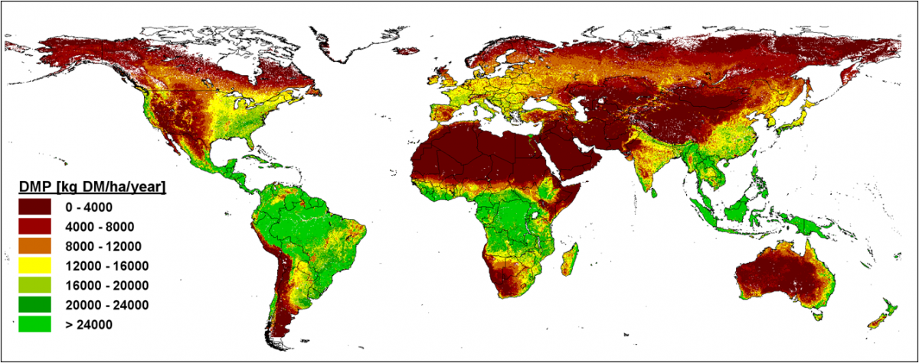
produktivita

Slide 17
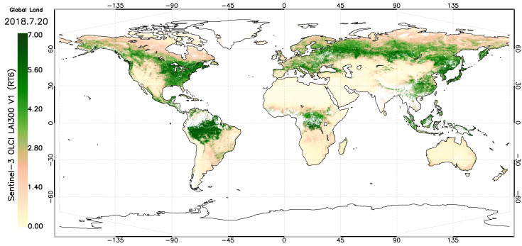
LAI

Slide 18
R:S

Slide 19
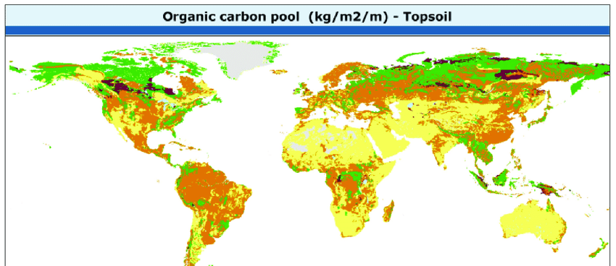
Persistence organické hmoty

Slide 20
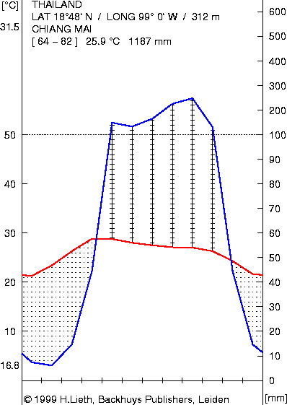
Walter (1976)
Klimadiagram
pojem zonobiomes,
vynález klimadiagramu
Rozlišuje 9 biomů: mediteránní biom samostatně, savany spojuje se sezónními lesy
t
mm
40
80
30
60
20
40
10
20
-10
mráz
-20
Měsíce 1-12
Při průměrných měsíčních srážkách nad 100 mm (hyperhumidní období) je možné redukovat 1:10 a vyplnit tmavě
Aridní období - tečkovaně

Slide 21
Edafotop: půdní složka biomu, podle klasiků rovněž klimaticky determinovaná
lateritické tropické půdy
(ultisoly, vertisoly, oxisoly)
aridní půdy
(aridisoly)
černozemní a hnědozemní půdy (molisoly, alfisoly, entisoly …)
azonální
rašelinné půdy, gleje
(histosoly)
teplota
podzoly
(spodosoly)
tundrové půdy (inceptisoly)
vlhkost

Slide 22
V celosvětovém měřítku rozlišujeme základní půdní řády:
Entisoly: mladé půdy, bez diagnostických horizontů, se slabým naznačením profilů (např. rankery)
Vertisoly: půdy (sub)tropických oblastí (savany) s vysokým obsahem jílu, často rozpraskané.
Inceptisoly: slabě vyvinuté horizonty, zvětralé minerály. Tundra, hory (kambizemě, gleje)
Aridisoly: mělké kamenité půdy suchého klimatu s vysokou alkalinitou a nízkým organickým podílem (solončak, xerosol)
Molisoly: půdy subhumidních oblastí mírného pásma s mocným humusovým A-horizontem a vysokým nasycením bázemi (nepř. Černozem). Stepi.
Spodosoly: kyselé vymyté půdy chladných subhumidních oblastí, nízká výměnná kapacita, chybí karbonáty (podzoly). Tajga.
Alfisoly: půdy (sub)humidních oblastí s iluviálním jílovitým horizontem, vysoké nasycení bázemi (např. luvisoly). Lesy MP, mediteránní biom, tropické trávníky.
Ultisoly: chemicky zvětralé jílovité půdy teplých vlhkých oblastí, nízké nasycení bázemi, subtropické širolisté lesy a monzunové lesy (např. červenohnědé lateritické půdy)
Oxisoly: hluboké, velmi zvětralé a vymyté půdy humidních tropů; červená barva díky oxidům železa
Histosoly: černé organické půdy rašelinišť, kyselé a minerálně chudé

Slide 23
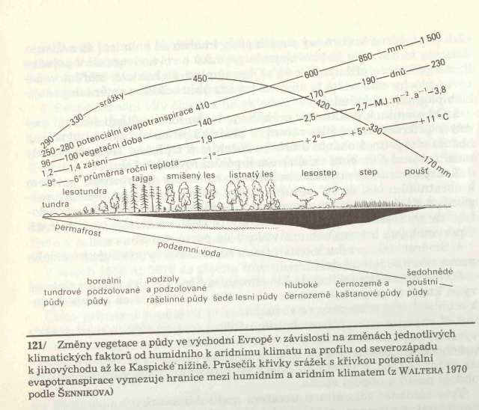

Slide 24
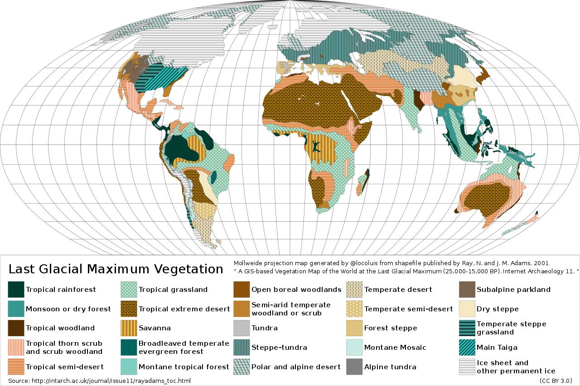
Klimatické proměnné se používají i pro modelování rozšíření biomů v minulosti
Biomy v posledním glaciálním maximu
jeden z různých modelů
Ray et Adams 2001
stepotundra: dnes není jako samostatný biom: velmi omezené rozšíření

Slide 25
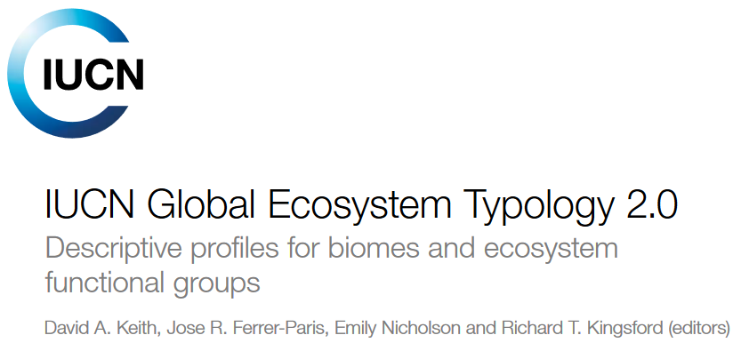
Všichni klimatičtí deterministé (equilibrionisté) ale pracují jen s terestrickými biomy. Existují i šířeji koncipované klasifikace ekosystémů?
4 základní sféry (realms) ekosystémů Země:
terestrické ekosystémy
sladkovodní eosystémy
mořské ekosystémy
podzemní ekosystémy

Slide 26
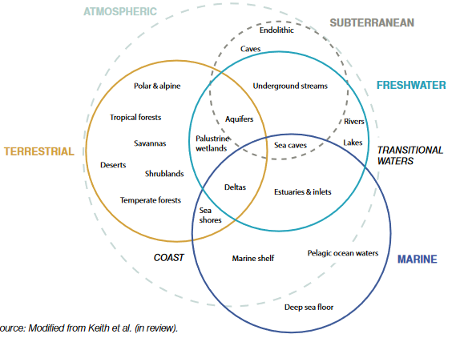
Keith et al. 2022

Slide 27
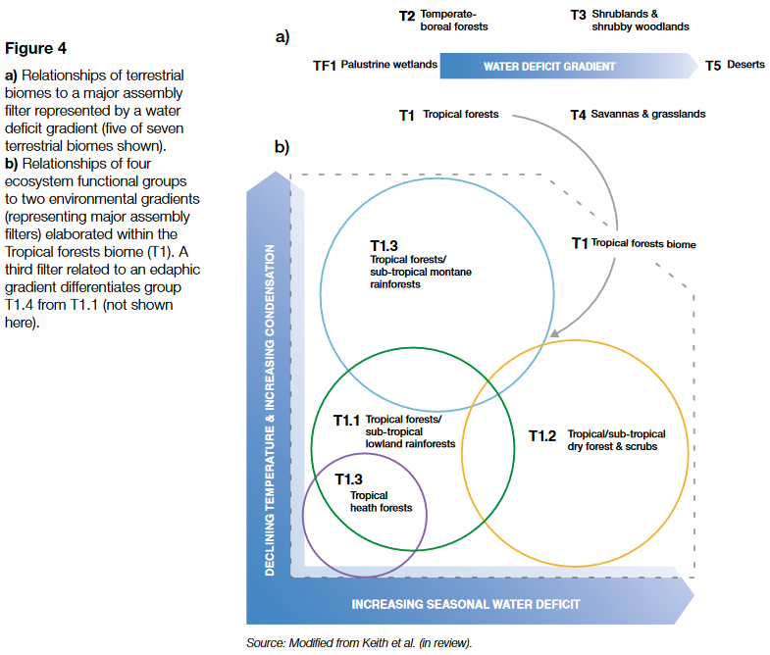
Makroklimatické gradienty zůstávají, ale jsou chápány funkčně například:
Gradient sezónního deficitu vláhy
Gradient rostoucí kondenzace vlhkosti
Přistupují edafické faktory:
Gradient trvalého nadbytku nebo deficitu vláhy
Přisuzuje se důležitost disturbancím a trofickým řetezcům

Slide 28
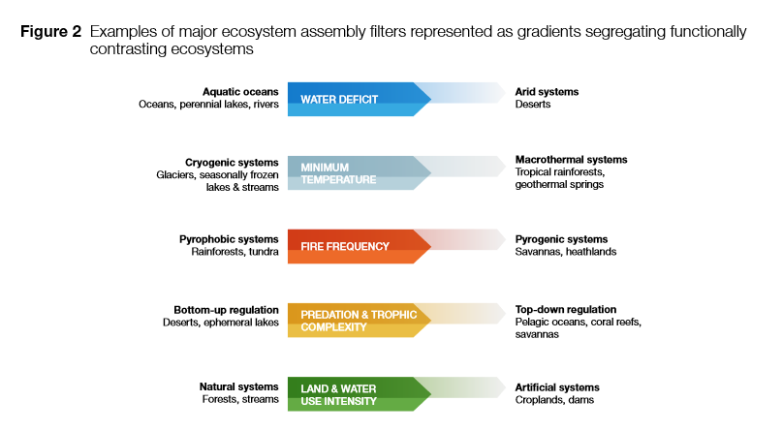
ohněm podmíněné ekosystémy
ohňobojné ekosystémy
Nižší stupně potravního řetězce utvářejí ty vyšší
Vyšší stupně potravního řetězce utvářejí ty nižší

Slide 29
Alternativní stavy biomu
dnes není equilibriální koncept klimatického determinismu přijímán jednoznačně:
roli hrají i perturbace a hystereze.
Hystereze: závislost současného stavu ekosystému na minulé perturbanci, která „přepnula“ jeden stabilní ekosystém v jiný stabilní ekosystém (teorie „alternativních stabilních stavů“). Typicky nastává na hranici biomů: savana nebo step se může vyskytovat na místě, kde byl předtím les, aniž by se změnilo klima – mohlo dojít k velkému požáru, a po něm je bezlesí udržováno býložravci a pravidelnými požáry.

Slide 30
Pausas & Bond 2020
Gabon
Gabon
USA
Francie
j. Afrika
j. Afrika, fynbos
Podobné typy krajin na hranici lesního a nelesního biomu, udržované dnes člověkem, ale dříve snad disturbancemi

Slide 31
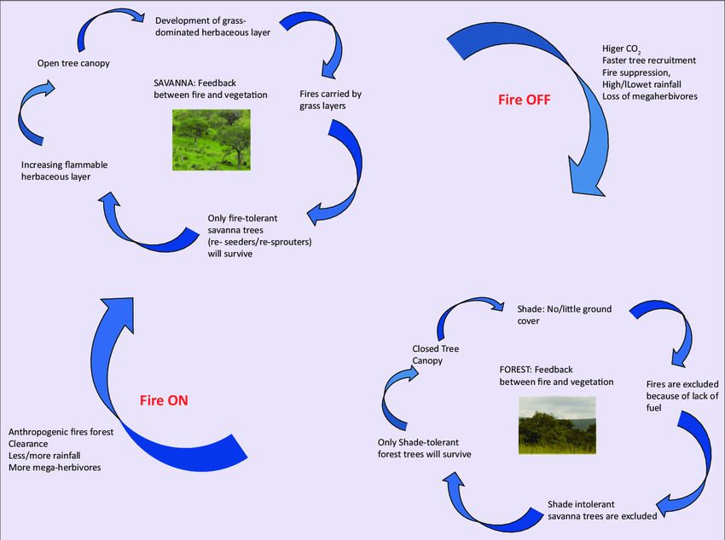
Gillson et Ekblom 2020

Slide 32
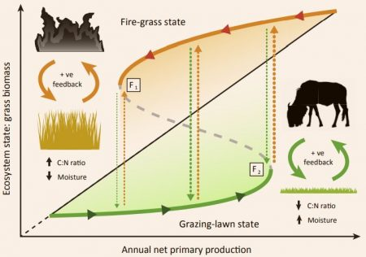
Palatability–Flammability Trade-Offs
Hempson et al. 2019

Slide 33
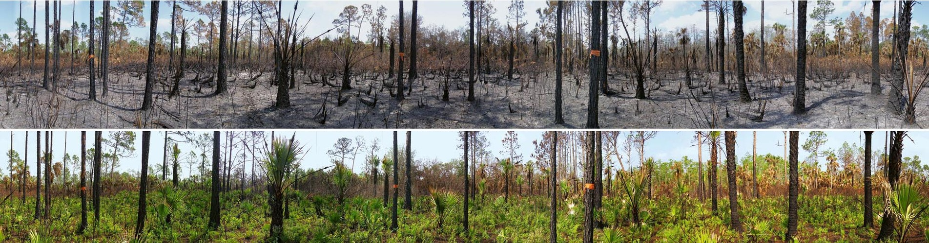
Pausas & Bond (2020) zdůrazňují klíčovou roli ohně a pastvy, podobně jako je tomu v poslední době ve studiích vysvětlující původ našich stepních luk a pastvin.
Sádlo (Vesmír, 2021, Požáry v krajině) řadí požáry mezi „životodárné katastrofy“, stejně jako erozi, laviny, vulkanismus, povodně. To vše jsou disturbance, které buď podmiňují hysterezi bezlesí nebo jsou součást zpětnovazebných mechanismů, které pak bezlesí udržují.
Požárovou dynamiku, která udržuje bezlesí, pak zpětnovazebně podporují i druhy otevřeného ekosystému (tzv. aktivní pyrofilie): luňáci a rarozi aktivně rozšiřují požáry přenášením hořících větviček; rostliny raných sukcesních stadií obsahující silice a pryskyřice se podílejí na vzniku požárů (blesk, vedro) i jeho šíření.

Slide 34
Naopak, lesnatý biom se může taky sám udržovat zpětnovazebnými mechanismy a vykazovat hysterezi: udržovat sám sebe bez ohledu na lokální klima a abiotické podmínky prostředí. Zde je důležitým činitelem evapotranspirace lesního porostu. Les sice lokálně odčerpává vodu z půdy, ale vodní páry kondenzují o kus dál (regionálně). Les uvolňuje taky aerosoly (například bakterie), vznikají kondenzační jádra. Teorie biotické pumpy dokonce tvrdí, že kondenzace vodní páry v lesnatých oblastech snižuje tlak a „přitahuje“ vláhu z jiných oblastí. Výsledkem je, že například ½ srážek v Amazonii má původ v evapotranspiraci z tropického deštného lesa, nebo že 80% srážek v Číně má původ v evapotranspiraci ze sibiřské tajgy.
Staal et al. 2020

Slide 35
Zásluhou zpětnovazebných mechanismů (oheň a pastva v nelesních biomech, udržování humidního klimatu v lesnatých biomech) vzniká situace, kdy rozložení hodnot nějaké strukturní vlastnosti ekosystému (typicky pokryvnost stromů) je bimodální, tj. vzniká buď úplně zapojený les nebo naopak bezlesí s jen roztroušenými stromy, a tuto bimodalitu nelze vysvětlit bimodalitou v abiotických faktorech prostředí včetně klimatu. Přitom jak lesní, tak nelesní biom, jsou dlouhodobě stabilní. Staal et al. (2020) proto rozlišují dva typy stability (resistence):
stabilita: Např.: Biom je buď stabilně lesnatý kvůli přirozeně vysokému úhrnu srážek (v dané oblasti nemůže z klimatických důvodů vzniknout přirozeně bezlesý biom) nebo je stabilně bezlesý kvůli nízkému úhrnu srážek
bistabilita: Biom se na daném místě vyskytuje z důvodu hystereze a je stabilní zásluhou zpětnovazebných mechanismů, ne klimatu. Při daném klimatu se může vyskytovat jak lesní, tak nelesní biom. Lesní biom přeměněný perturbacemi v nelesní má (a naopak) v tomto území schopnost resilience.

Slide 36
Resilience lesa
Resilience bezlesí
stabilita lesa zásluhou extrémně humidního klimatu
bistabilita
stabilita bezlesí zásluhou extrémně humidního klimatu
Staal et al. 2020

Slide 37
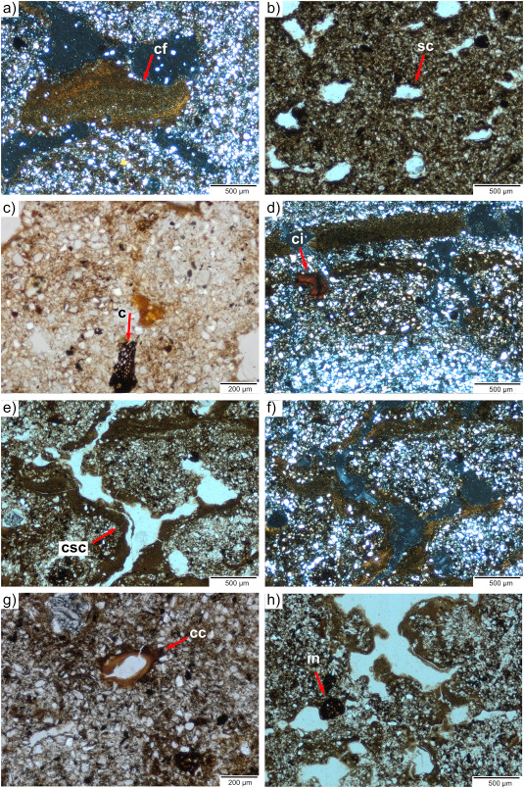
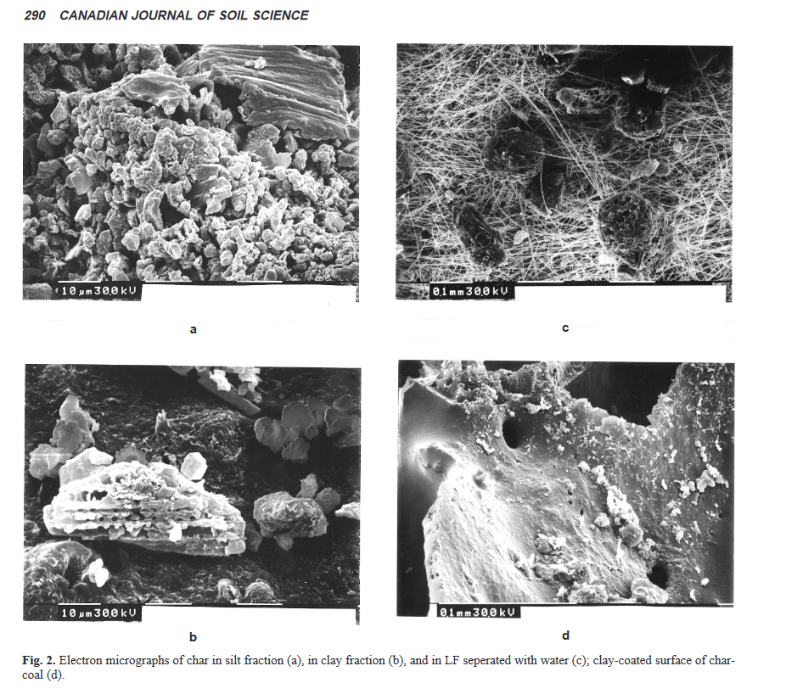
A jak je to s klimatickým determinismem edafotopu?
Přibývá indicií, že se černozemě vyvíjely pod vlivem opakovaných požárů!
Kasielke et al. 2019
Ponomarenko, E. V. et D.W. Anderson, D. W. 2001

Slide 38
Jak tedy dnes chápeme biomy? (Mucina et al. 2018 New Phytologist)
Biom je velkoškálový ekosystém, který zaujímá velká území, alespoň na škále kontinentů nebo jejich velkých částí, nebo se vyskytuje ve formě menších izolovaných arel roztroušených na takto velkém území.
Zahrnuje komplexy maloškálových biotických společenstev, je charakterizován charakteristickou flórou, faunou a charakteristickými společenstvy.
Je utvářen velkoměřítkovými (makroklima) a středně měřítkovými (půda, voda, disturbance) faktory a jeho struktury působí zpětnovazebně na prostředí.
Má typickou fyziognomii (kombinaci rostlinných a živočišných životních forem), zpětnovazebné procesy mohou však utvářet mozaiku různorodých stabilních stavů (alternate stable states), které koexistují na stejném prostoru (ve stejném biomu).
Jeho společenstva se utváří jak na ekologickém, tak evolučním časovém měřítku. Selekce živých organismů prostředím utváří funkčnost ekosystému.
Rozšíření biomů můžeme modelovat s určitou mírou (ne)přesnosti.
Biomy jsou užitečný ekologicko-evoluční koncept, který nám umožňuje stratifikovat biosféru do prostorových a funkčních jednotek.

Slide 39
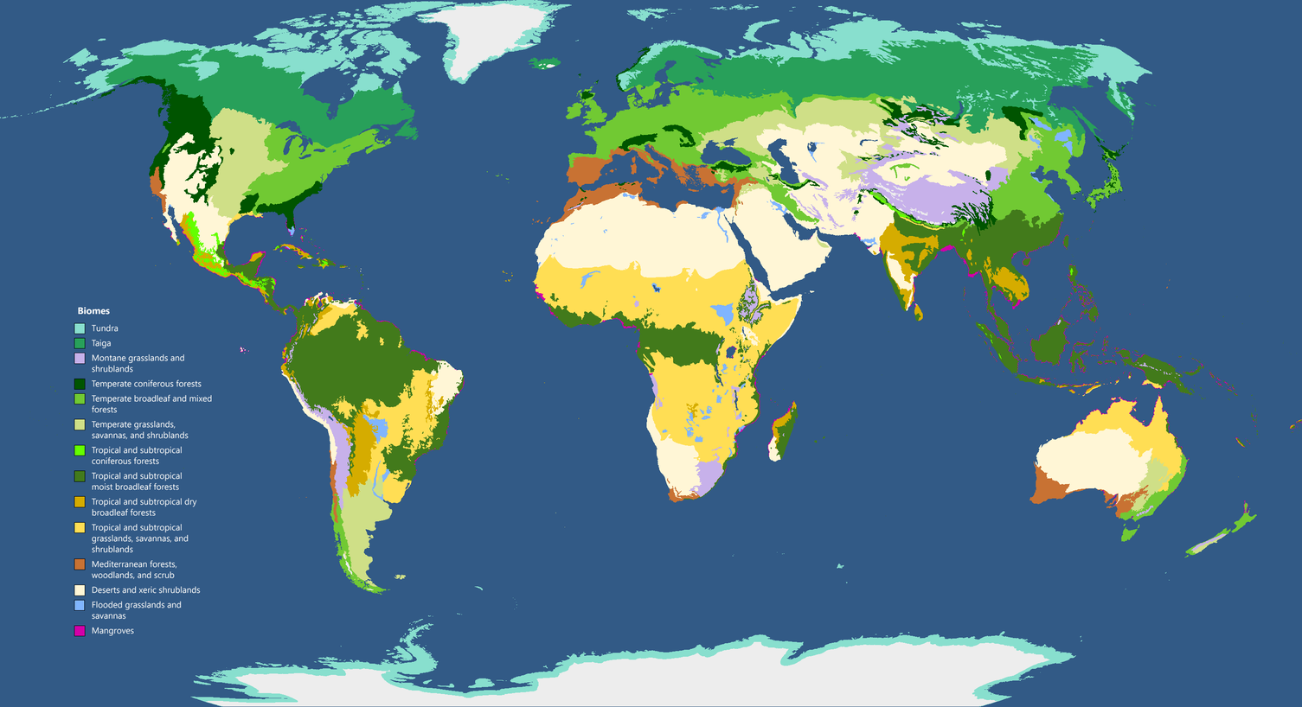
Klasifikace WWF, 14 biomů (+ mangrove, horské biomy, temperátní jehličnatý les, zaplavované mokřady; savany a sezónní tropické lesy zvlášť)
A jakou klasifikaci zvolíme my, s vědomím, že není jediná možná?

Slide 40
Zonální terestrické biomy
28% rozlohy Země, 98% biomasy Země, 64% primární produkce
tropický deštný les, mangrove a tropický sezónní les (P. Novák)
savana (M. Hájek)
poušť a polopoušť (M. Hájek)
mediteránní (aridiestivální) biom (P. Novák)
step (M. Hájek)
vždyzelený temperátní a subtropický les (P. Novák)
temperátní opadavý les (P. Novák)
tajga (M. Hájek)
- tundra (M. Hájek)

